Slide 1
Infrastructuur Soest-Zuid en Soesterberg
25 september 2014

Slide 2
Inhoud
Soest
Stationsontwikkeling Soest-Zuid
Kruispunt Soesterbergsestraat/Ossendamweg
Soesterberg
Verdiepte ligging N237
Oostelijke en westelijke ontsluiting bedrijventerrein

Slide 3
Programma VERDER
€ 3,1 miljard voor openbaar vervoer, fiets, verkeersmanagement en auto
Gemeenten, regio, provincie en het rijk in Midden-Nederland
Doel: verbeteren doorstroming
Randvoorwaarden: o.a. leefbaarheid en verkeersveiligheid
Regionaal maatregelenpakket vastgesteld in mei 2010, na goedkeuring door alle gemeenteraden en Provinciale Staten
€ 10 miljoen voor Stationsontwikkeling Soest-Zuid
Besteding voor 2020

Slide 4
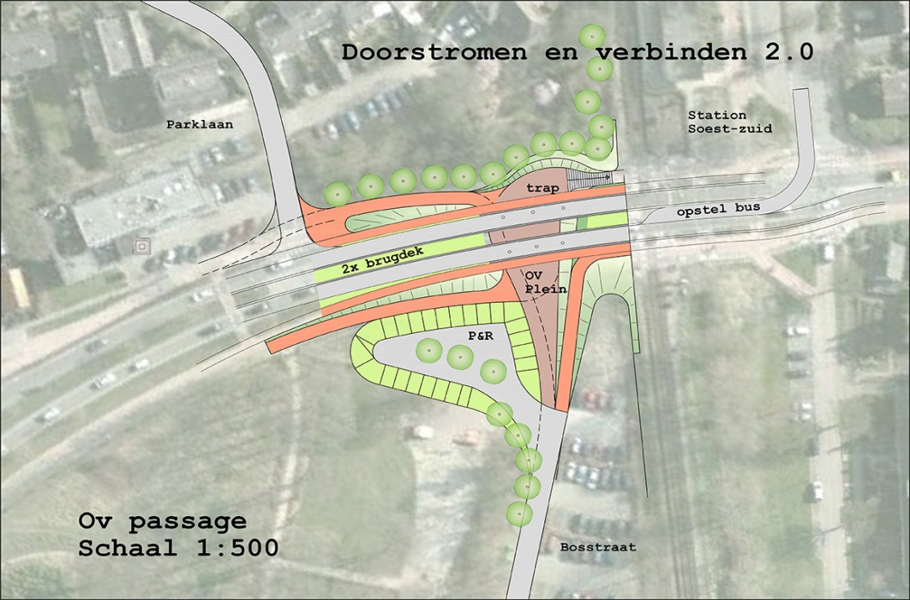
‘OV Passage’ of autotunnel?

Slide 5
Planning
2014 Aanvullende onderzoeken Schetsontwerpen
2015 Inspraak
Besluitvorming
Voorlopig ontwerp
2016 - 2017 Bestemmingsplan Procedures
Aanbesteding 2018 - 2019 Uitvoering

Slide 6
Kruispunt Soesterbergsestraat
Aanpassing van de verkeerslichten
Opties: - extra rijstroken
- eenrichtingsverkeer
- koppeling verkeerslichten (slimme regeling)
€ 900.000 vanuit het samenwerkingsprogramma VERDER

Slide 7
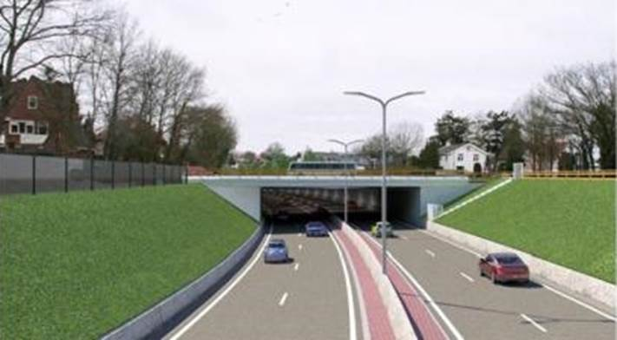
Verdiepte ligging N237 Soesterberg

Slide 8
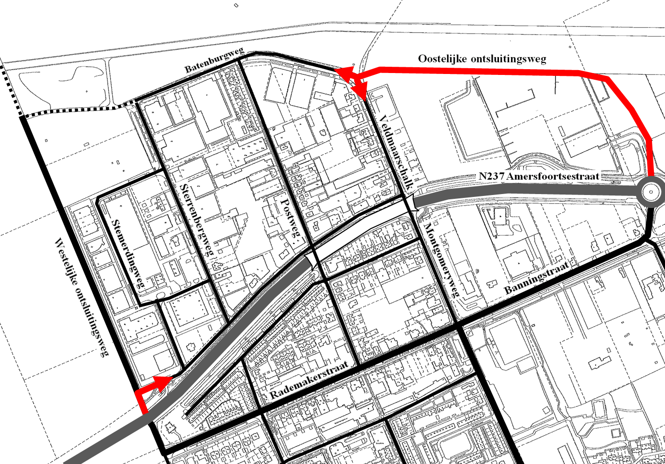
Ontsluiting Soesterberg-Noord

Slide 9
Planning
2014 – 2015 Oostelijke ontsluitingsweg 2015 Westelijke ontsluitingsweg
2015 – 2016 Verdiepte ligging

Slide 10
Vragen
Erik Landman
Beleidsmedewerker verkeer & vervoer
Tel: 035-6093735
E-mail: e.landman@soest.nl

